Slide 1
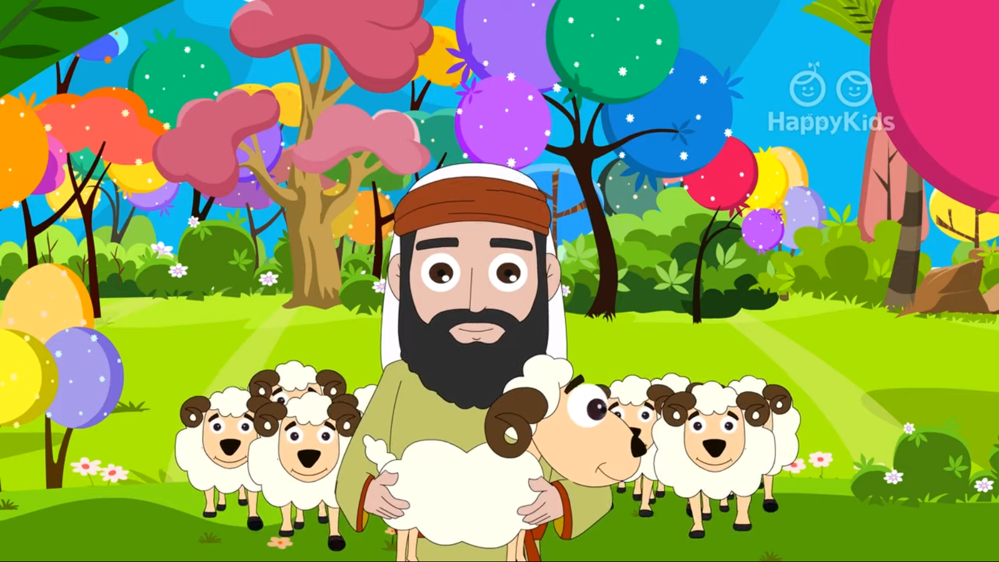

Ministerio Amigos de Jesús y María
www.fcpeace.org
XXIV Tiempo Ordinario Ciclo C
La Oveja Perdida(Lc 15, 1-32)

Slide 2
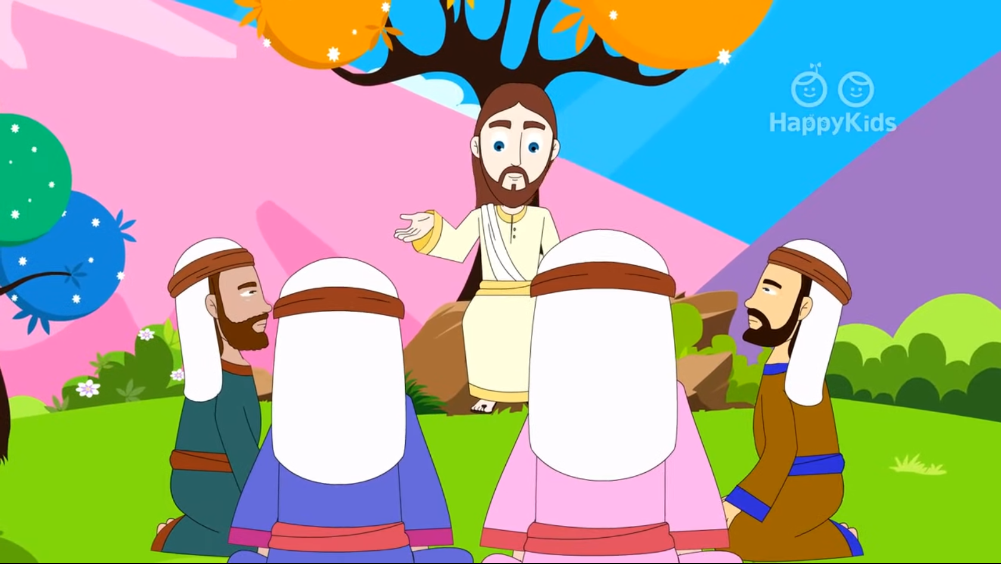
En aquel tiempo, se acercaban a Jesús los publicanos y pecadores a escucharlo

Slide 3
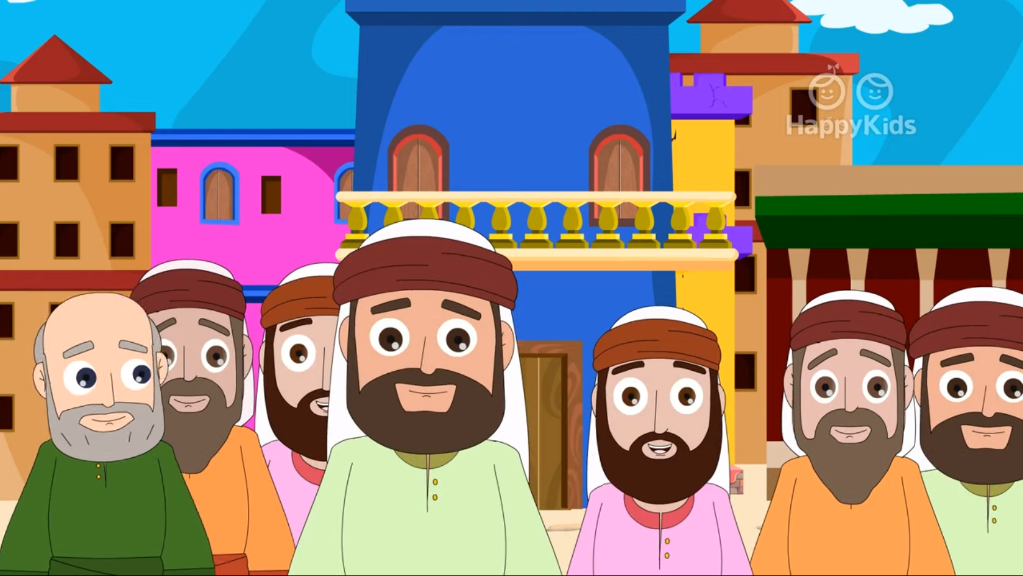
Por lo cual los fariseos y los escribas murmuraban entre sí: “ Éste recibe a los pecadores y come con ellos”.

Slide 4
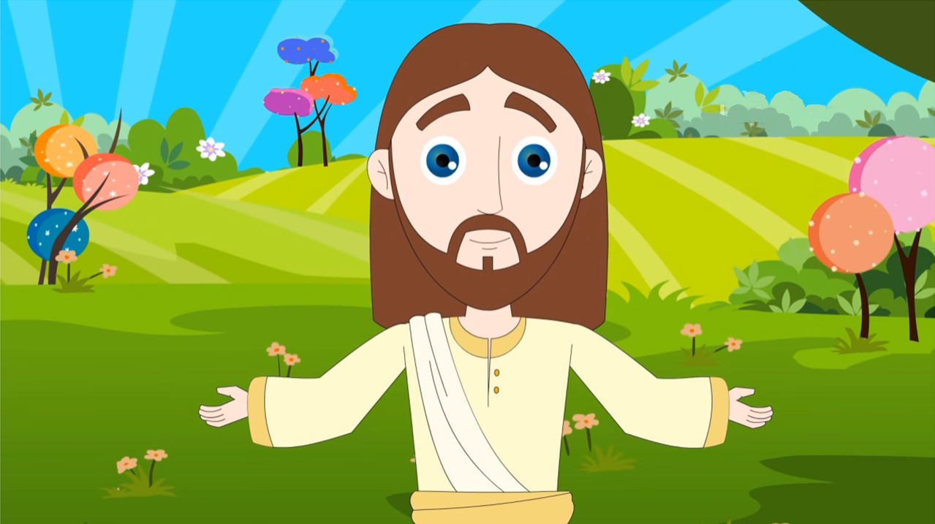
Jesús les dijo entonces esta parábola:

Slide 5
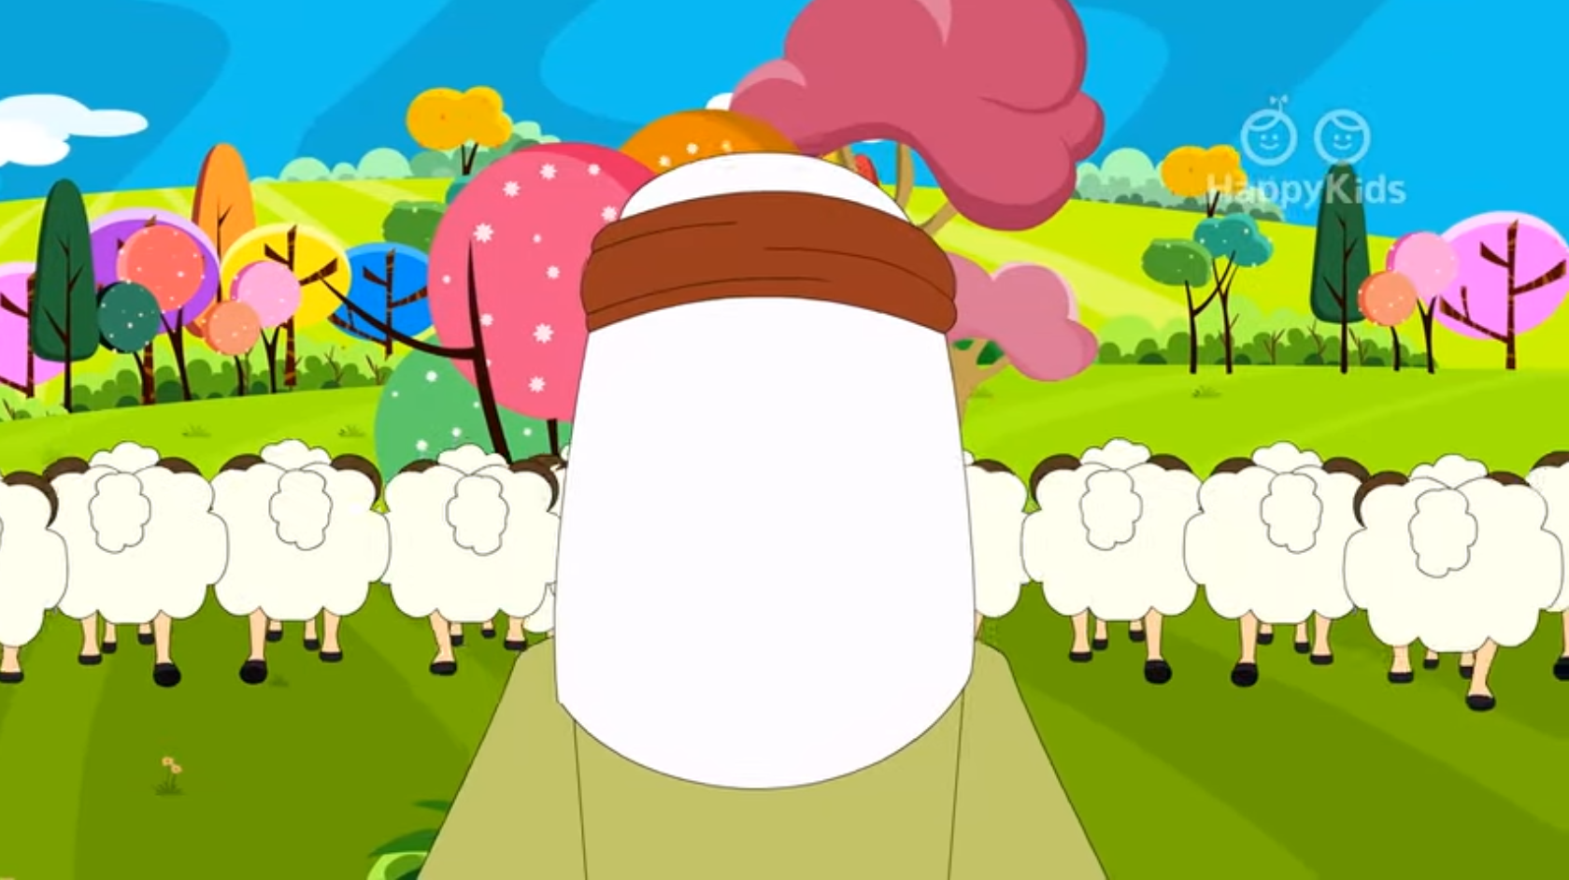
“¿Quién de ustedes, si tiene cien ovejas y se le pierde una, no deja las noventa y nueve en el campo..

Slide 6
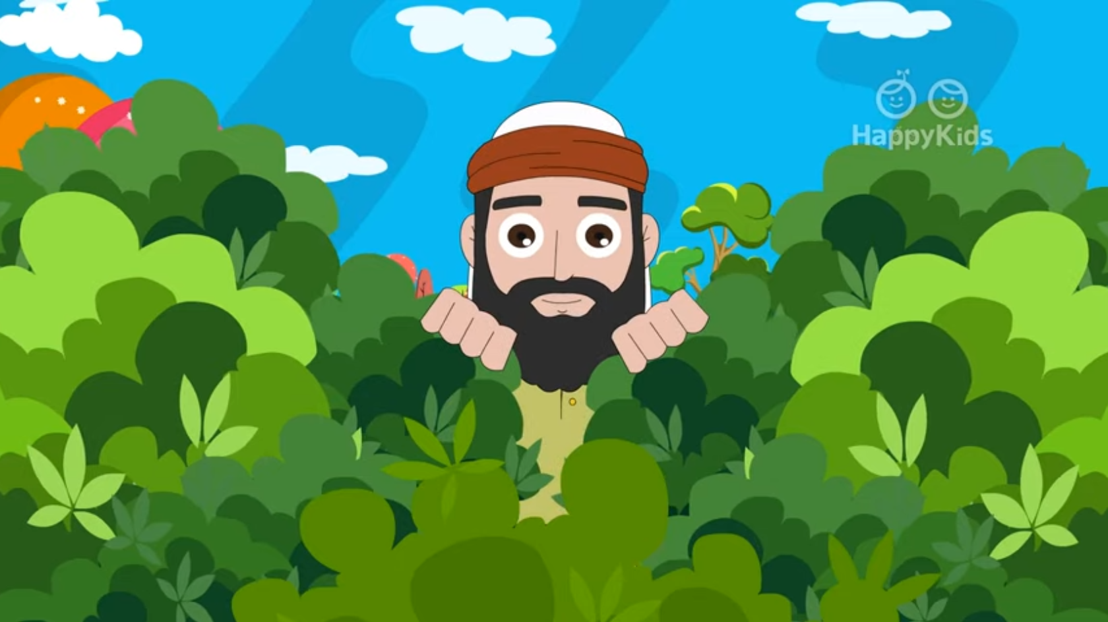
y va en busca de la que se le perdió hasta encontrarla?

Slide 7
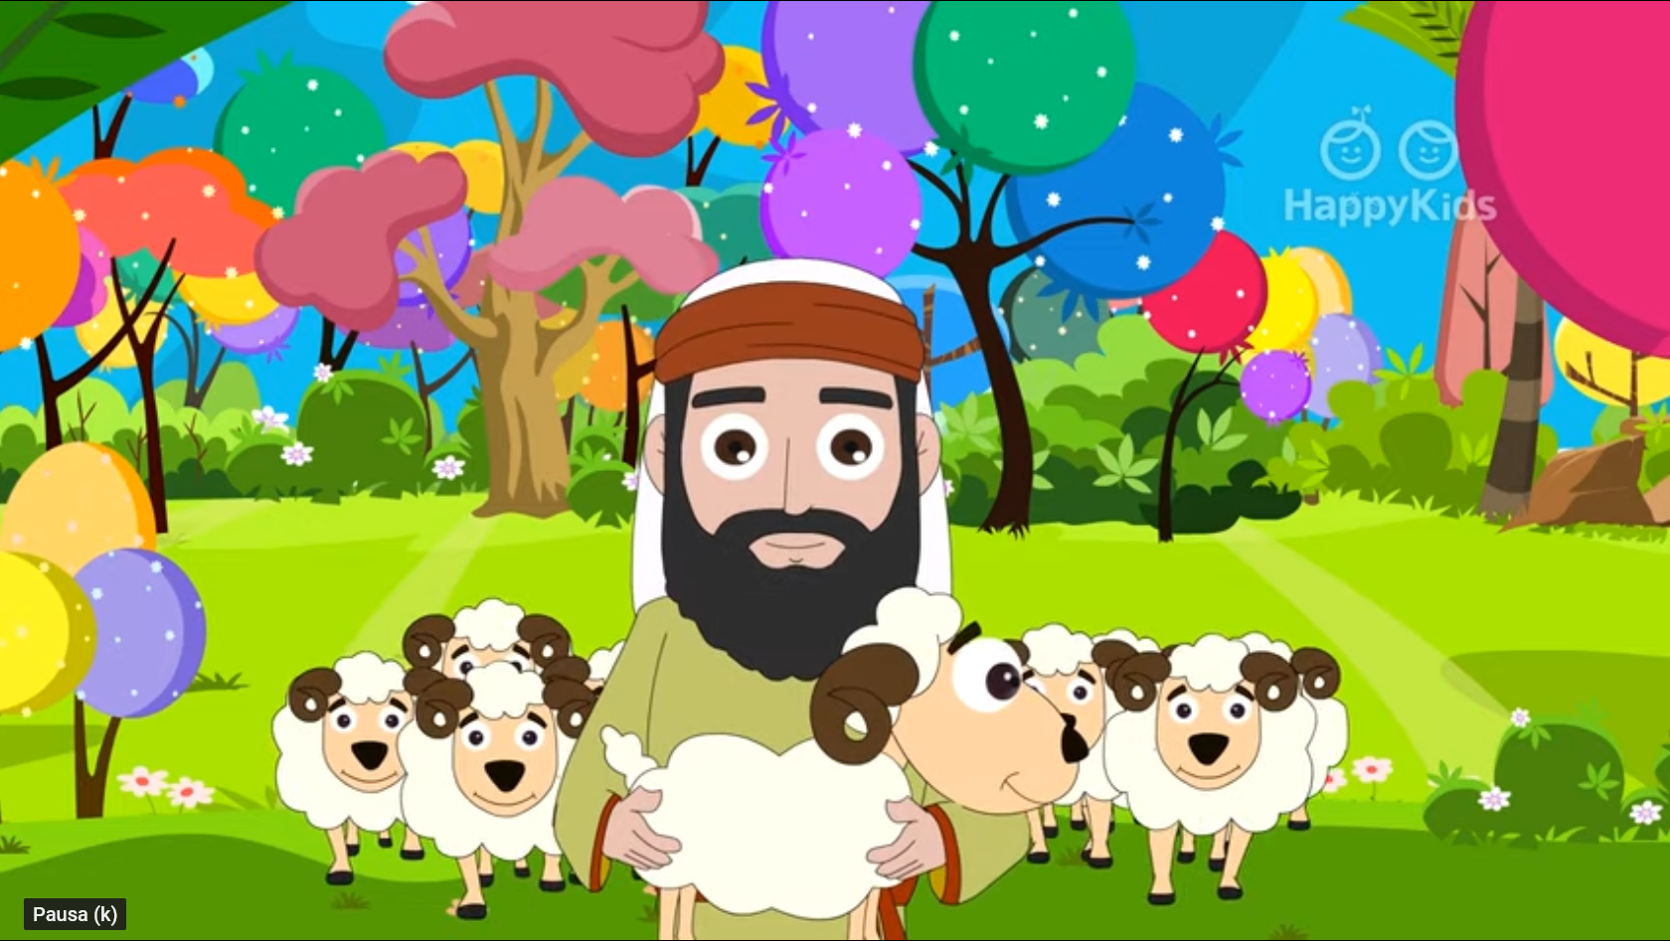
Y una vez que la encuentra, la carga sobre sus hombros, lleno de alegría

Slide 8
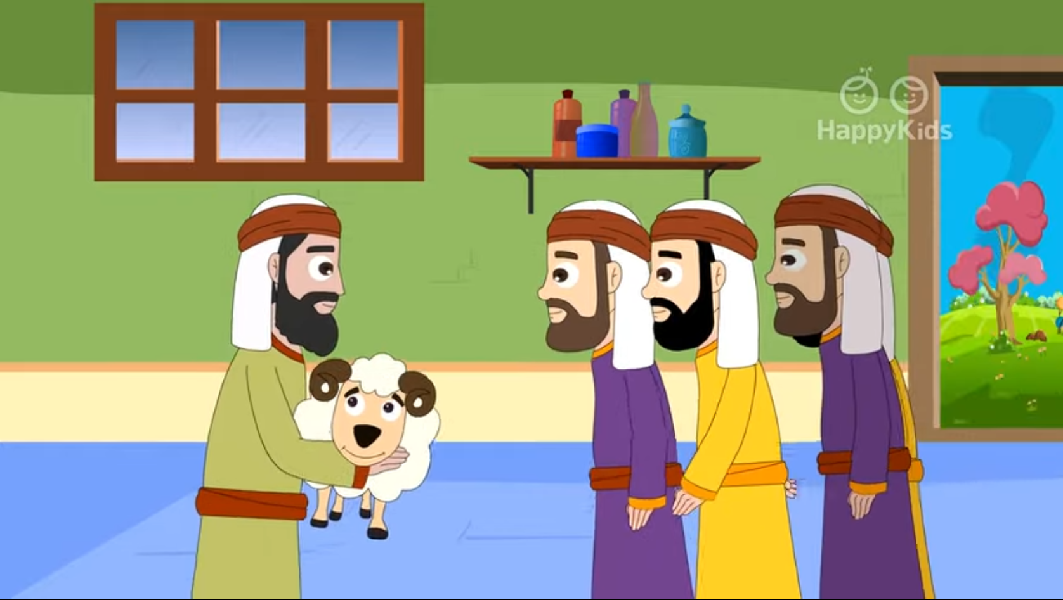
y al llegar a su casa, reúne a los amigos y vecinos y les dice: Alégrense conmigo, porque ya encontré la oveja que se me había perdido”.

Slide 9
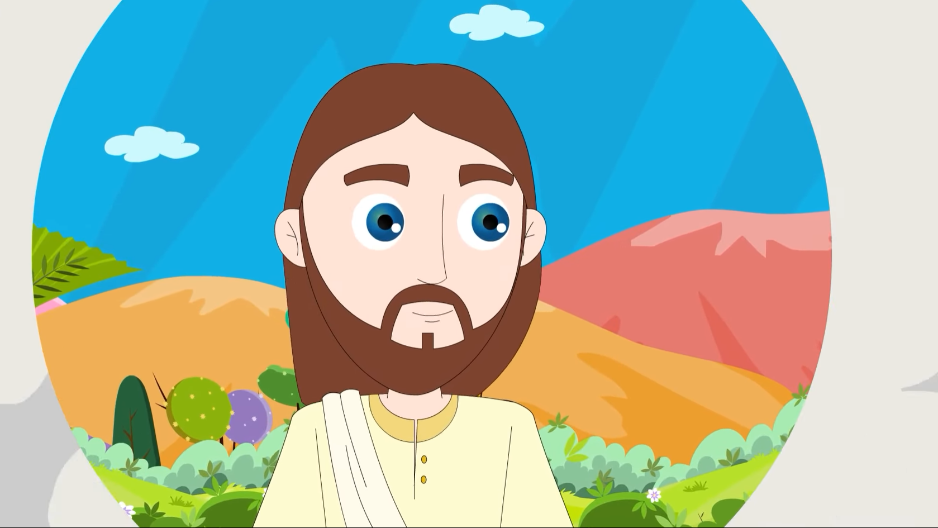
Yo les aseguro que también en el cielo habrá más alegría por un pecador que se arrepiente, que, por noventa y nueve justos, que no necesitan arrepentirse.

Slide 10
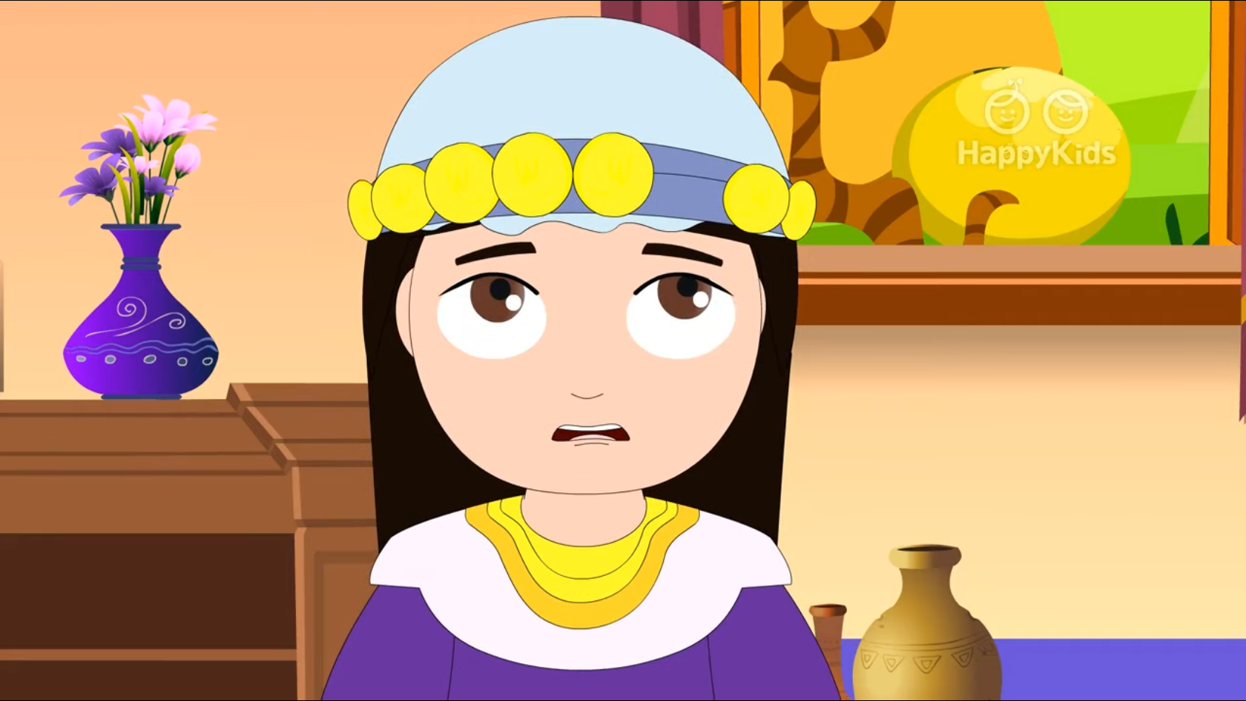
¿Y qué mujer hay, que, si tiene diez monedas de plata y pierde una…

Slide 11
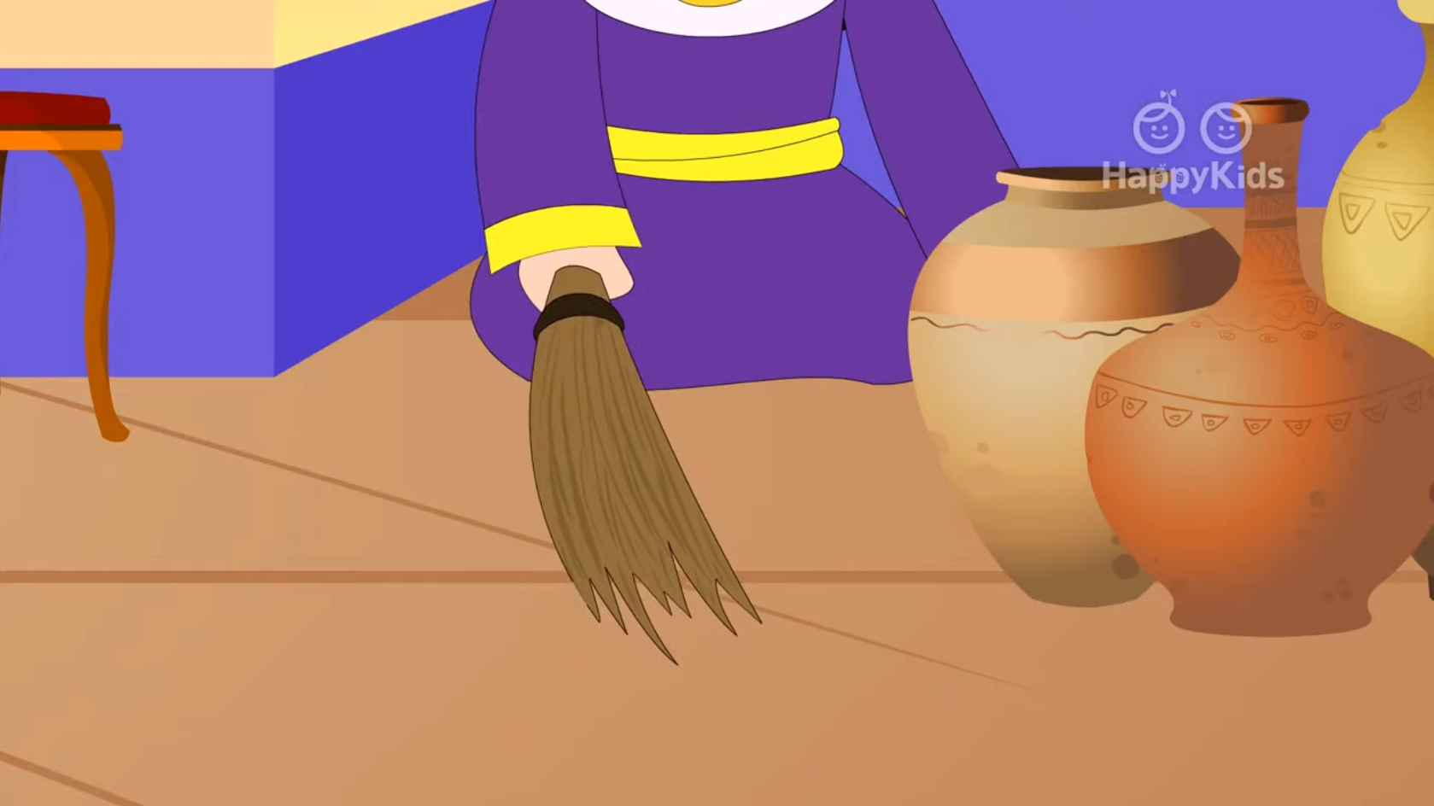
no enciende una lámpara y barre la casa y la busca con cuidado hasta encontrarla?

Slide 12
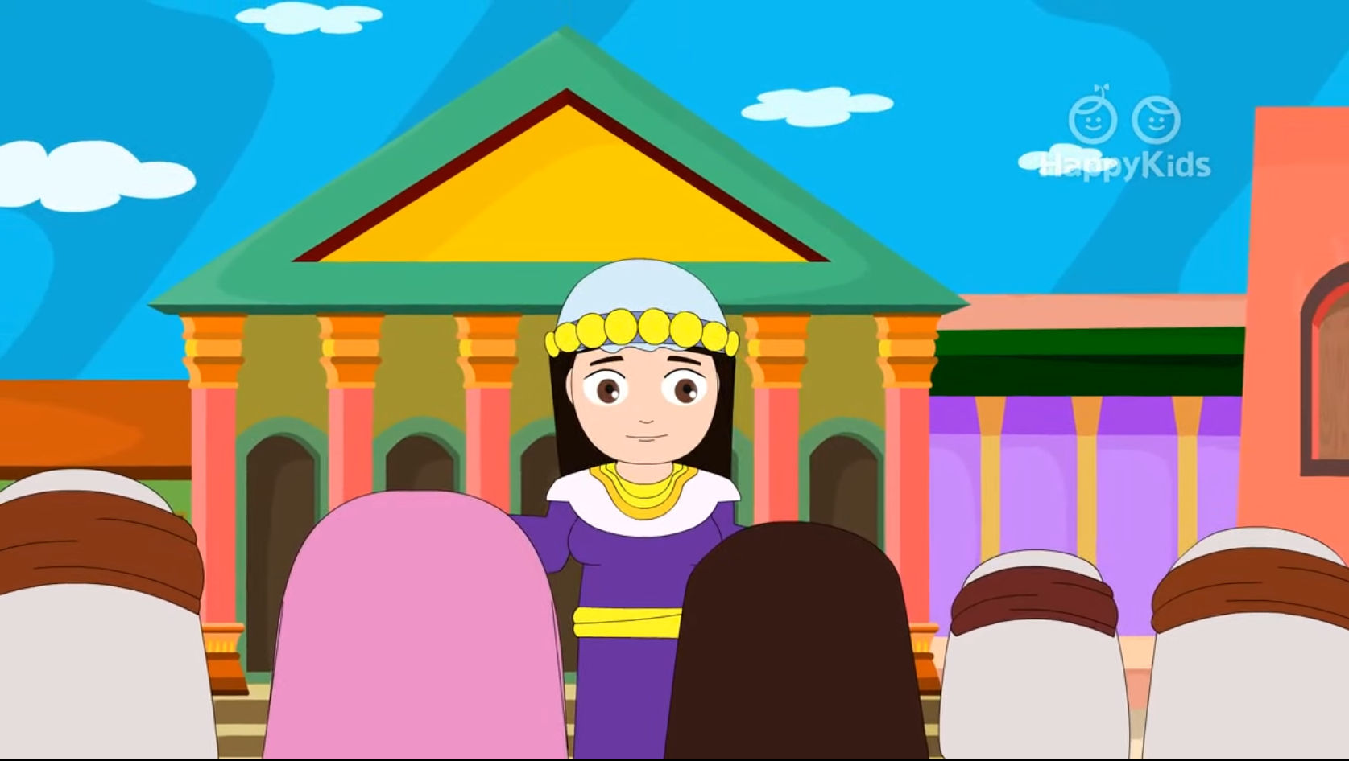
Y cuando la encuentra, reúne a sus amigas y vecinas y les dice:” Alégrense conmigo, porque ya encontré la moneda que se me había perdido”.

Slide 13
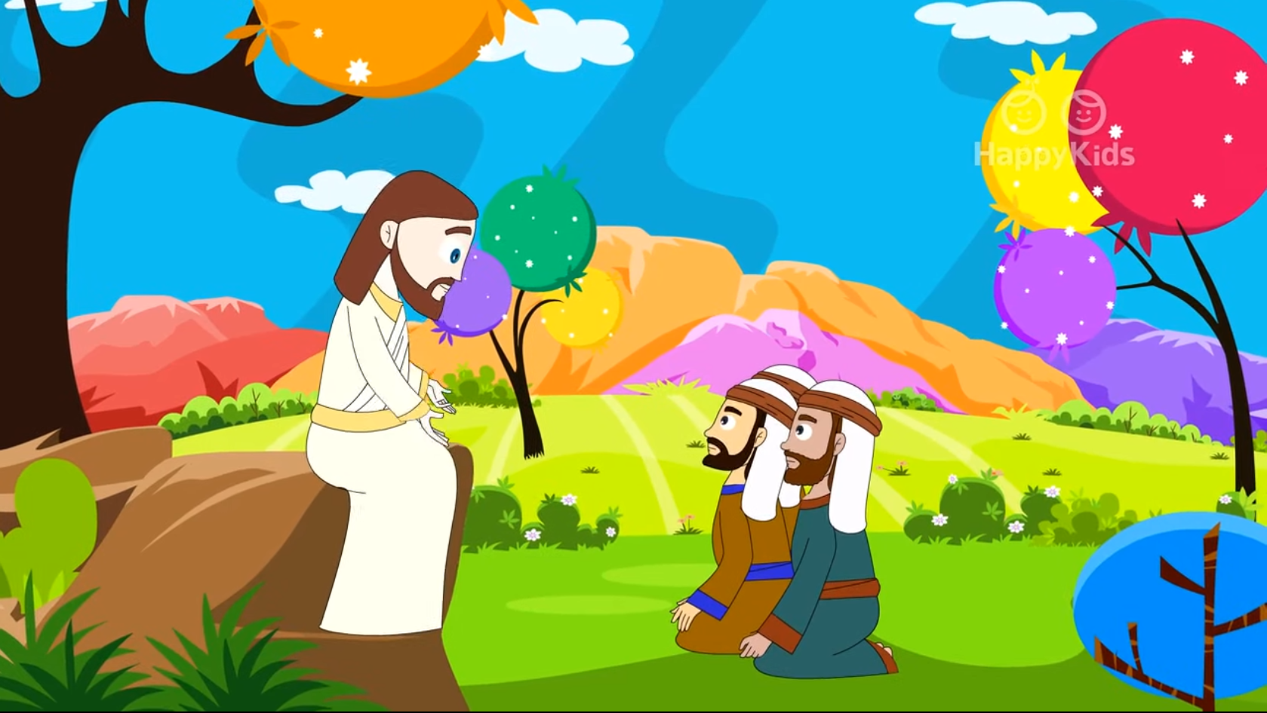
Yo les aseguro que así también se alegran los ángeles de Dios por un solo pecador que se arrepiente”.
Palabra de Dios
Gloria a ti Señor Jesús

Slide 14
REFLEXION
El evangelio nos dice que los publicanos y los pecadores se acercaban a Jesús.
¿Quién es un publicano?
Eran las personas que recaudaban dinero para el gobierno.
Muchas veces recaudaban más dinero para ellos mismos.
¿Quiénes eran los fariseos y escribas?
Eran los que vigilaban el cumplimiento de la Ley Judía.
¿Por qué a los fariseos y escribas les molesta que Jesús hable y comparta con los publicanos y pecadores?
Porque Jesús también era judío y no podían comprender por qué Él no rechazaba a los publicanos y los pecadores.

Slide 15
REFLEXION
Jesús sabe lo que están murmurando y les explica con una parábola. Una parábola es una historia con un mensaje.
Recuerdas en la primera historia, qué le pasó al pastor?
Se le perdió una oveja.
¿Y cómo se sintٴió?
Preocupado y triste
¿Qué hizo el pastor?
Salió a buscarla, dejando al resto del rebaño en el campo hasta encontrarla.

Slide 16
REFLEXION
¿Qué hizo cuando la encontró?
Lleno de alegría, la cargó sobre sus hombros y después celebró con sus amistades y familia
¿Quién representa al pastor?
Dios, que nos ama.
¿Quién representa la oveja perdida?
Nosotros, cuando desobedecemos a Dios, alejándonos de Él.

Slide 17
¿Cuál es el mensaje de esta parábola?
Dios nos ama mucho y cuando nos alejamos por el pecado se entristece y nos busca hasta encontrarnos. El Cielo celebra con mucha alegría cuando un pecador se arrepiente y vuelve a Dios.
¿Cómo crees que puedes ayudar a Jesús en su misión de salvar almas ?
Podemos ayudar a Jesús orando y haciendo sacrificios por la conversión de los pobres pecadores.

Slide 18

ACTIVIDAD

Slide 19
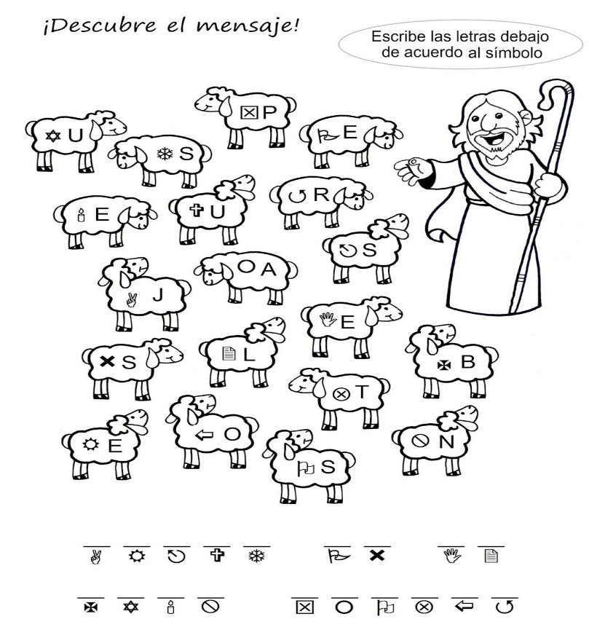
J
E
S
U
S
E
S
E
L
B
U
E
N
P
A
S
T
O
R

Slide 20
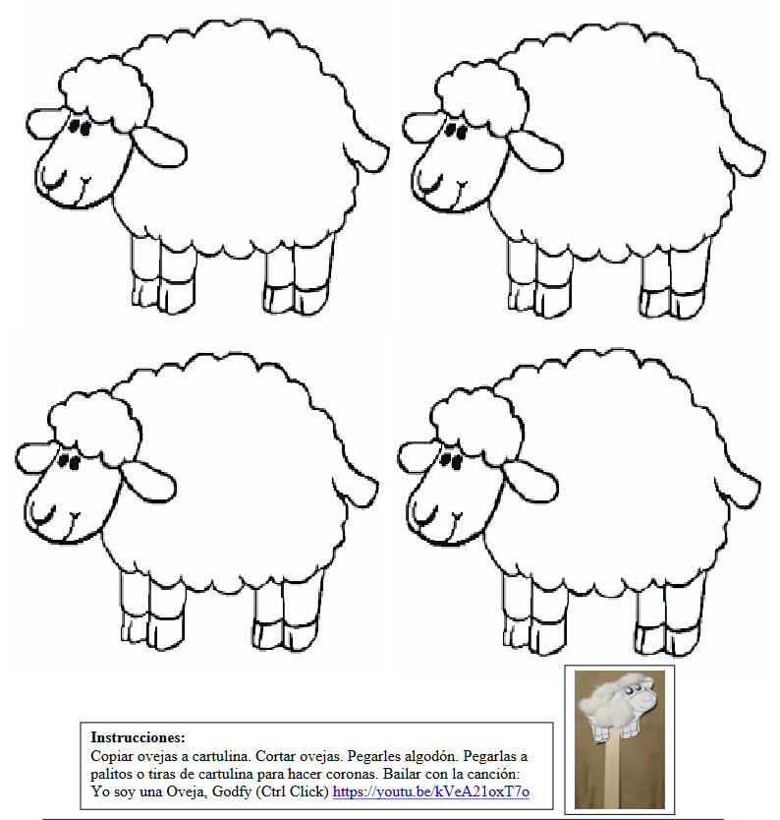

Slide 21
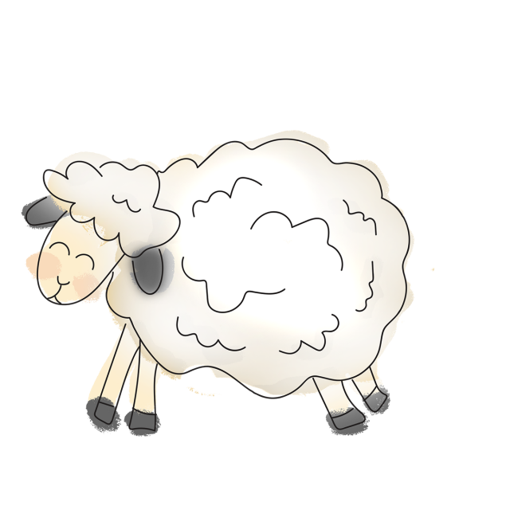
ORACION
Jesús, gracias por amarme tanto. Gracias por buscarme cuando me alejo de Ti. Ayúdame a buscarte siempre, y quedarme cerca de Ti. Hoy ofrezco por la conversión y salvación de todos los pecadores. Amen
Canciones:
Yo soy una oveja (3-7 años) https://youtu.be/kVeA21oxT7o
Adoradores 4- Mis Pastor ( 8 años o más) https://www.youtube.com/watch?v=hVsFtIYsa8E

Slide 22

Canción: Yo soy una oveja (3-7 años) https://youtu.be/kVeA21oxT7o

Slide 23

Canción: Adoradores 4- Mis Pastor ( 8 años o más) https://www.youtube.com/watch?v=hVsFtIYsa8E

